Slide 1
GESTIÓN DEL
FONDO DE COHESIÓN 2007-2013
Fernando Fernández Melle
Subdirector General de Cooperación Territorial Europea
y Desarrollo Urbano
FORO ECONOMÍA - MONSERRAT
11 y 12 de junio de 2015

Slide 2
Comités 2015:
El 27 de mayo de 2015 se celebró el Comité de Seguimiento del P.O. Fondo de Cohesión - FEDER.
Se presentó y aprobó la última reprogramación, con la inclusión de algunas observaciones por parte de Ayuntamientos y MAGRAMA.
Se aprobó el Informe Anual 2014.
Se informó sobre el Informe Anual de Control de la IGAE 2014 y el Informe del TCE DAS 2014:
- IGAE: El error proyectado total a nivel del Programa es del 0,55%
- TCE: No ha tenido incidencias respecto al FC
FORO ECONOMÍA - MONSERRAT
11 y 12 de junio de 2015

Slide 3
Previsión de cierre del P.O. FEDER-Cohesión : 100 %
Reprogramación 2013:
- Aprobada con fecha 31/03/2014
Reprogramación 2014:
  Se solicitó la anulación de la reprogramación presentada por procedimiento escrito en noviembre de 2014.
  Esta reprogramación se ha incluido en la reprogramación 2015 presentada en el Comité de Seguimiento.
FORO ECONOMÍA - PAMPLONA
5 y 6 de marzo de 2015

Slide 4
Reprogramación 2015:
  Se presentó y aprobó en el Comité de Seguimiento del 27 de mayo de 2015.
  Se está preparando su tramitación ambiental mínimo tres meses.
  En la reprogramación se presentaron los nuevos Grandes Proyectos a financiar por ADIF y MAGRAMA
FORO ECONOMÍA - MONSERRAT
11 y 12 de junio de 2015

Slide 5
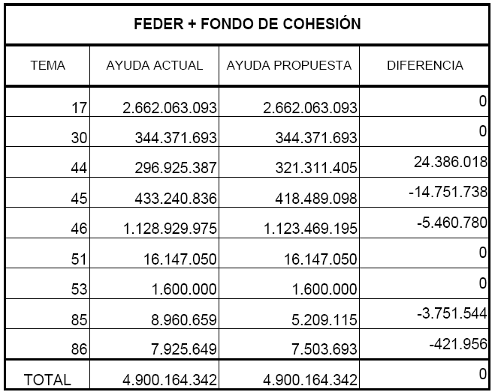
Las principales modificaciones son:

Slide 6
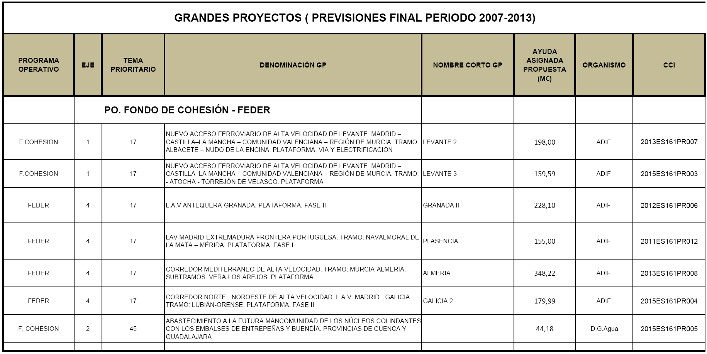
GRANDES PROYECTOS

Slide 7
Las principales modificaciones de indicadores son:
Beneficiario | Eje | P.O. Tema | Código | Indicador | Descripción | Programación actual | Programación propuesta
EMAYA | 2 | 44 | 307011 | 4 | Nº Proyectos de residuos | 1 | 4
EMAYA | 2 | 44 | 307011 | 30 | Capacidad gestión residuos (Tm/día) | 998,04 | 1002,75
EMAYA | 2 | 46 | 307011 | 82 | Redes saneamiento creadas (Km) | 9,21 | 11,91
EMAYA | 2 | 46 | 307011 | 83 | Redes saneamiento mejoradas (Km) | 20 | 0
Ciudad Autónoma Melilla | 2 | 44 | 219000 | 4 | Nº Proyectos de residuos | 1 | 3
Ciudad Autónoma Melilla | 5 | 86 | 219000 | 15 | Actuaciones evaluación | 11 | 9
Ciudad Autónoma Melilla | 2 | 45 | 219000 | 78 | Redes abastecimiento mejoradas (Km) | 15,80 | 11,35
Ciudad Autónoma Melilla | 2 | 45 | 219000 | 138 | Volumen regulados y/o tratado (m3/día) | 19.000 | 35.000
Ciudad Autónoma Melilla | 2 | 46 | 219000 | 94 | Volumen aguas residuales tratadas (m3/día) | 4.170 | 30.000
Ayto. Lleida | 2 | 44 | 325120 | 84 | Residuos extraídos (Tm) | 604,09 | 740
Ayto. Huesca | 2 | 46 | 322004 | 4 | Nº de proyectos de residuos | 1 | 2
Ayto. Huesca | 2 | 46 | 322004 | 83 | Redes de saneamiento mejoradas (Km) | 1,3 | 3,5
Ayto. Huesca | 2 | 46 | 322004 | 94 | Volumen aguas residuales tratadas (m3/día) | 845 | 2.200
Ayuntamiento de Madrid | 2 | 46 | 328079 | 4 | Nº de proyectos | 10 | 15
Ayuntamiento de Madrid | 2 | 46 | 328079 | 94 | Volumen aguas residuales tratadas (m3/día) | 36.875,61 | 297.876
SEIASA | 2 | 45 | 104740 | 78 | Redes abastecimiento mejoradas (Km) | 1 | 561,41
SEIASA | 2 | 45 | 104740 | 139 | Superficie mejorada (Ha) | 1 | 464,30
SEIASA | 2 | 45 | 104740 | 198 | Balsas | 1 | 7
SEIASA | 2 | 45 | 104740 | 200 | Estaciones de bombeo | 1 | 7

Slide 8
P.O. FEDER- Cohesión. Periodo 2007-2013
Seguimiento de la ejecución de los Programas Operativos:
Previsión de ejecución (N+2) a 01/06/2015:
  FEDER:
    Condición de descompromiso a 31/12/2015: 1.356.951.334 €
    Ayuda Declarado + anticipos: 1.261.388.630,83 €
    Grado de ejecución a 01/06/2015: 92,96 %
  Cohesión:
    Condición de descompromiso a 31/12/2014: 3.543.213.008 €
    Ayuda Declarado + anticipos: 3.309.447.361,02 €
    Grado de ejecución a 01/06/2015: 93,40 %

Slide 9

NUEVO PERIODO DE PROGRAMACIÓN 2014-2020:
DESARROLLO URBANO
371 M€
Fondos CE
1.500 M€
FEDER España
96,50 M€
URBACT
550 M€
CTE

Slide 10
CONVOCATORIAS URBACT III 2014-2020
Actualmente está abierta una Call for 20 Action Plannings Networks hasta el 16 de Junio. Presupuesto: 600.000 – 750.000 € /por red
Call for good practices for Transfer, para junio 2015, para seleccionar las practicas que luego podrán ser transferidas en la siguiente convocatoria.
Call for Transfer Networks, para enero – marzo de 2016. Presupuesto: 600.000 – 750.000 € / por red.
Call for Implementatiton Networks, para enero-marzo de 2016. Presupuesto: 600.000 – 750.000 € / por red.

Slide 11
CONVOCATORIA ACCIONES INNOVADORAS CE
La comisión Europea tiene previsto sacar una convocatoria a nivel Europeo a finales de año 2015 para Acciones innovadoras urbanas con un presupuesto por acción de 5 M€.
El Presupuesto total para estas acciones es de 371 M€.
Las acciones serán seleccionadas directamente por la Comisión.
El secretariado para estas acciones recae en la región francesa de Calais.
EELL mayores de 50.000 habitantes o Agrupaciones de más de 50.000 habitantes

Slide 12
CONVOCATORIA P.O. CRECIMIENTO SOSTENIBLE
Se tiene previsto sacar una convocatoria a nivel nacional a finales de Septiembre para seleccionar Estrategias Integradas Urbanas.
El presupuesto total para el P.O. de Crecimiento Sostenible para desarrollo urbano es aproximadamente de 1.098.000 € para el periodo 2014-2020.
Para decidir los criterios de la convocatoria y para definir el Programa Operativo se ha contado con la ayuda de la Red de Iniciativas Urbanas (RIU)

Slide 13
RED DE INICIATIVAS URBANAS
Definición de una Agenda Urbana para España
Coordinación e integración de las actuaciones en el ámbito urbano
Ofrecer unas líneas estratégicas e identificar las líneas de proyectos a financiar
Potenciar el intercambio de experiencias y difusión de buenas prácticas
Pleno
Grupos de Trabajo
GTP

Slide 14
Grupos de trabajo
Grupos de trabajo
Estrategia urbana integrada, mayo 2014.
Documentos
Herramientas para facilitar el desarrollo de políticas urbanas en las intervenciones de los fondos comunitarios.
Beneficiarios actuaciones ámbito local
Apoyo a las entidades locales, gestores de los fondos en el ámbito urbano.
Indicadores y criterios de selección de convocatorias, mayo 2014.
Metodología para la elaboración de las estrategias Integradas Urbanas.
Intercambio de experiencias y coordinación con otras Redes y P.Os Urbact II y III. Seminarios
Buenas prácticas
Agenda Urbana, 2015.
Impulsar unas bases o líneas estratégicas de las actuaciones Integradas de Desarrollo Urbano Sostenible.

Slide 15
WEB DE LA RIU
Se va a realizar una modernización de la web de la RIU a partir de junio de 2015.
Nueva plataforma de intercambio de información, documentación técnica, ejemplos de buenas prácticas, ejemplos internacionales, liderado por expertos .
Información actualizada de convocatorias de tipo urbano a nivel nacional e internacional
www.reddeinicitivasurbanas.es

Slide 16
Muchas gracias por su atención
Fernando Fernández Melle
Subdirector General de Cooperación Territorial Europea
y Desarrollo Urbano
FORO ECONOMÍA - MONSERRAT
11 y 12 de junio de 2015

